Slide 1
СВОБОДНЫЕ КОЛЕБАНИЯ В КОЛЕБАТЕЛЬНОМ КОНТУРЕ
L
C

Slide 2
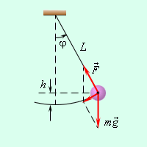
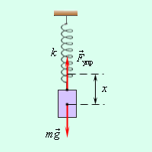

Slide 3
Кроме свободных механических колебаний существуют
СВОБОДНЫЕ ЭЛЕКТРОМАГНИТНЫЕ КОЛЕБАНИЯ

Slide 4
ОТКРЫТИЕ СВОБОДНЫХ
ЭЛЕКТРОМАГНИТНЫХ КОЛЕБАНИЙ
Замыкали обкладки лейденской
банки с помощью катушки
Обнаруживали намагничивание
стальной спицы, помещенной внутрь катушки
I
Удивляло то, что заранее
невозможно было предсказать,
какой конец спицы будет
северным полюсом,
а какой - южным
I
S
N
S
N
?
?
При разрядке конденсатора через катушку возникают колебания: конденсатор успевает многократно перезарядиться и ток меняет направление много раз

Slide 5
Периодические или почти периодические изменения
заряда, силы тока и напряжения называются
ЭЛЕКТРОМАГНИТНЫМИ КОЛЕБАНИЯМИ
Система, в которой могут осуществляться такие колебания,
называется
КОЛЕБАТЕЛЬНЫМ КОНТУРОМ

Slide 6
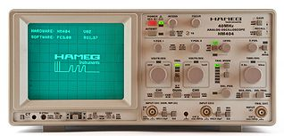
Обнаружить наличие колебаний позволяет
прибор - ОСЦИЛЛОГРАФ

Slide 11
Условия возникновения электромагнитных колебаний
1. Наличие колебательного контура.
2. Электрическое сопротивление должно быть
очень маленьким.
3. Зарядить конденсатор (вывести систему из
равновесия).

Slide 12
-
-
-
-
+
+
+
+
-
-
-
-
+
+
+
+

Slide 13
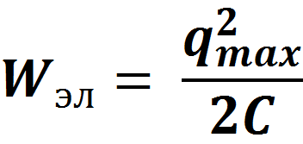
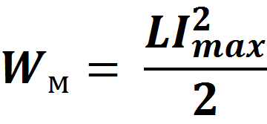
энергия электрического поля конденсатора
энергия магнитного поля катушки
по закону сохранения энергии

Slide 14
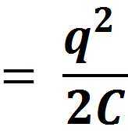
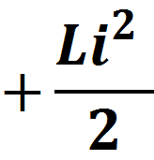
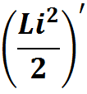
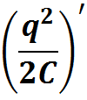
Полная энергия

Slide 15
формула Томсона

Slide 16
Как и во сколько раз измениться частота собственных электромагнитных колебаний в контуре, если электроемкость конденсатора увеличит в 4 раза ?

Slide 17
Колебательный контур состоит из катушки индуктивности и конденсатора. Индуктивность катушки уменьшили
от 36 мГн до 4 мГн. Как и во сколько раз изменится в результате этого частота электромагнитных колебаний в контуре?

Slide 18
В наборе радиодеталей для изготовления простого колебательного контура имеются две катушки с индуктивностями L₁=1 мкГн и L₂=2 мкГн ,а также два конденсатора, емкость которых С₁=30пФ и С₂ =40пФ. При каком выборе двух элементов из этого набора частота собственных колебаний контура будет наибольшей ?

Slide 19
В колебательном контуре зависимость заряда q на конденсаторе от времени t имеет вид
Какую информацию о колебаниях заряда в контуре можно получить из этого уравнения?

Slide 20
Заполнить таблицу для электромагнитных колебаний в контуре и построить график зависимости q(t) и i(t) (схематично).
 | 0 | Т/4 | Т/2 | 3Т/4 | Т
q
i

Slide 21
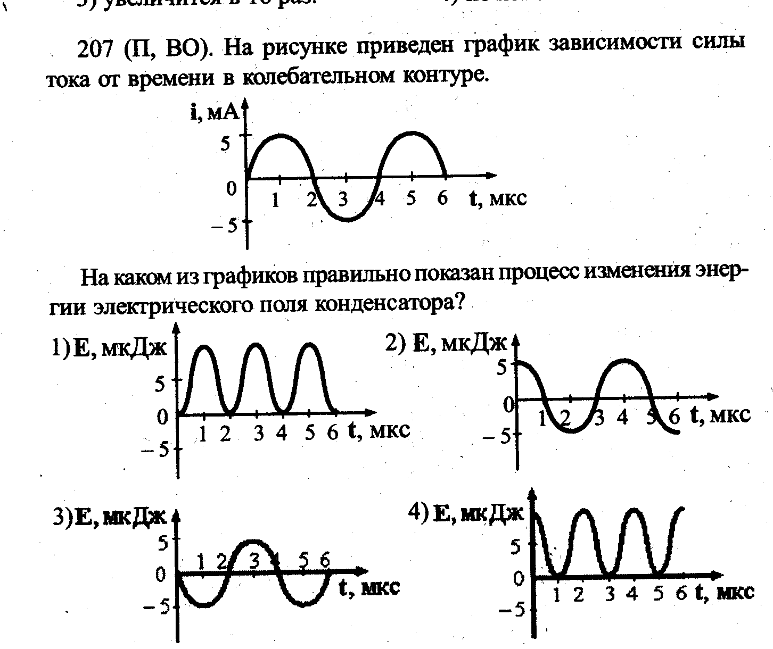

Slide 22
Ответы к тесту
1.Б 6. В
2.В 7. А
3.Г 8. Б
4.А 9. Г
5.Б 10. В

Slide 23
Д/з §27, 28,30, упр.4 №2 CD формула Томсона тесты 1-4

Slide 24
Спасибо за урок !

